Slide 1

Bienvenidos al
Programa GATE
Una reunión informativa para padres de familia interesados en fomentar el desarrollo de las mentes talentosas de sus hijos!

Slide 2

¿Qué hace que GATE sea diferente?
Rigor académico
Más allá de lo básico
Fomentar la creatividad
Destacar en el trabajo en equipo
Una mejor educación
Responsabilidad
Esfuerzo
Rendimiento académico
Civismo
Trabajo constante

Slide 3

Características de los estudiantes GATE
Profundidad | Los estudiantes analizan los detalles para entender los conceptos con mayor profundidad.
Complejidad | Los estudiantes aplican el pensamiento crítico a las múltiples facetas de un concepto.
Originalidad | Los estudiantes personalizan su comprensión a través de sus intereses y pasiones.
Aceleración | Los estudiantes pueden avanzar a un ritmo más rápido.

Slide 4






Pensamiento crítico
Detalles
Patrones
Ideas principales
Conexiones entre disciplinas
Lenguaje de la disciplina
Reglas
Ética
Preguntas sin respuesta
Tendencias
Múltiples perspectivas
Esta foto de autor desconocido está bajo licencia CC BY-NC
Esta foto de autor desconocido está bajo licencia CC BY

Slide 5
Hábitos que se enseñan a los estudiantes GATE
Reflexionar sobre las ideas
Asumir riesgos intelectuales
Preparación
Excelencia
Humildad académica
Curiosidad
Múltiples perspectivas
Perseverancia
Uso de recursos variados

Slide 6
Oferta Educativa en la Escuela Media
6º grado en un salón de clase GATE, con integración en educación física y una materia optativa
GATE en 7º y 8º grado para Lenguaje y Literatura en Inglés y Estudios Sociales (ELA/SS).
Matemáticas avanzadas para quienes cumplan los requisitos en 7º y 8º grado
Competencias académicas

Slide 7

Maestros GATE de las Escuelas Medias
Escuela Monte Vista
6º grado: Dawn Arbogast
7º y 8º grado: Carol Wyant
Escuela Williams
6º grado: Jordan McCallum
7º grado: Bryan Kauk (ELA) Aroma Bhargava (SS)
8º grado: Bryan Kauk (ELA) Cheryl Reszka (SS)

Slide 8
Evaluación para GATE
✦Se evalúa a los estudiantes con pruebas de coeficiente intelectual: NNAT3
para los grados 1º al 7º
✦Los psicólogos escolares
administran la prueba
✦Los padres o docentes pueden solicitar la evaluación para GATE

Slide 9

Fechas Importantes
Solicitudes para GATE:
del 28 de octubre al 18 de diciembre 2026
Fecha de evaluación:
23 de enero 2027
Fecha límite para la carta de intención:
26 de febrero 2027

Slide 10
Evaluación para GATE: Estudiantes que no pertenecen a TUSD
Desde el ciclo escolar 2025–2026, el Distrito Escolar Jefferson y otros distritos vecinos dejaron de aprobar NUEVOS traslados a TUSD para el Programa GATE.
    Por lo tanto, TUSD ya no ofrece la evaluación para GATE a estudiantes que viven fuera de los límites de TUSD.
    Los estudiantes que asisten a una escuela privada, pero viven dentro de los límites de TUSD, sí pueden tomar la evaluación para GATE.

Slide 11
Traslados
Desde el ciclo escolar 2025–2026, el departamento de Servicios Estudiantiles de TUSD exige una solicitud de traslado a todo estudiante que asista a una escuela distinta de la que le corresponde por domicilio para participar en un programa especial (GATE). Este formulario solo se completa una vez.
Esto incluye estudiantes nuevos y los que ya están en el programa.
  Si su estudiante ya participa en GATE y usted no ha completado la solicitud de traslado, hágalo cuanto antes. El código QR aparece más adelante.
  Si no sabe si ya presentó una solicitud de traslado, comuníquese con la secretaria de GATE o con el departamento de Servicios Estudiantiles.
Si su estudiante realiza la evaluación y reúne los requisitos para GATE, deberá completar la solicitud de traslado antes de finalizar la inscripción al programa.
La evaluación para GATE será el 23 de enero del 2027.
El período para solicitar traslados es del 15 de octubre del 2026 al 15 de enero del 2027. Sin embargo, la fecha límite NO APLICA A LOS ESTUDIANTES GATE.

Slide 12
Traslados de hermanos de estudiantes en el programa GATE
Si desea que el estudiante que realizará la evaluación y su hermano/a asista a la misma escuela, deberá solicitar el traslado del hermano o hermana durante el período de solicitudes: del 15 de octubre 2026 al 15 de enero 2027.
¡Recuerde presentar la solicitud a más tardar el 15 de enero 2027!
NO se aceptarán solicitudes fuera de plazo para los hermanos de aspirantes a GATE.
En “Motivo del traslado” DEBE escribir “Tiene un hermano/a que realizará la evaluación para GATE”
El traslado de hermanos no está garantizado
Para más información sobre los traslados, comuníquese con el departamento de Servicios Estudiantiles: Rocio Virgen-Casas al (209) 830-3280 Ext 1600 o
rvirgencasas@tusd.net

Slide 13
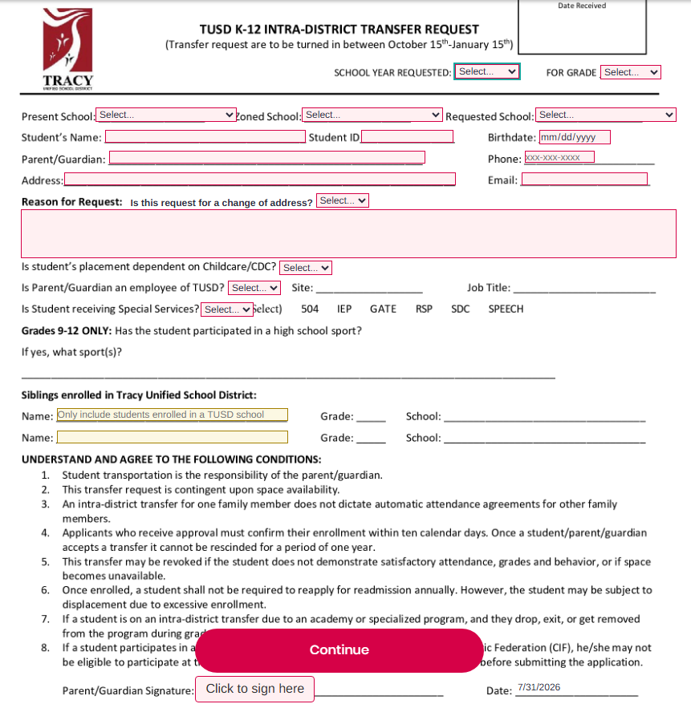
GATE

Slide 14
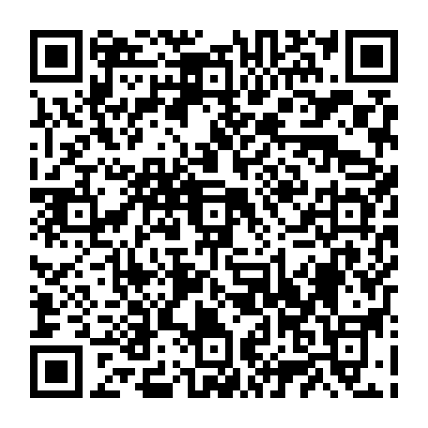
Nuestra Recomendación…
¡Llene la solicitud de traslado!
Escanee el código QR
!Guárdela para completarla después!
!Llene una ahora!
!Llene una para su estudiante que tomará la evaluación!
!Llene una para su hermano o hermana!

Slide 15
¿Cómo es esta Evaluación?
No es una prueba académica estandarizada.
Evalúa el razonamiento y el pensamiento crítico.
Es una prueba visual.
Los creadores de la prueba no ofrecen una prueba de práctica.

Slide 16
Consejos para prepararse para la evaluación
✦Dormir bien la noche anterior
✦Desayunar
✦Ir al baño antes de la prueba
✦Estrategias para manejar el estrés:
✧Contar hasta diez
✧Socializar
✧Hablarse de manera positiva
✦Afirmaciones positivas
✦Usar técnicas de respiración:
✧Respiración táctica

Slide 17
Requisitos para los estudiantes de GATE
✦Puntaje de la evaluación para GATE
✦Solicitud
✦SBAC
✦Evaluaciones del distrito
✦Recomendaciones de los maestros
✦Entrevistas

Slide 18
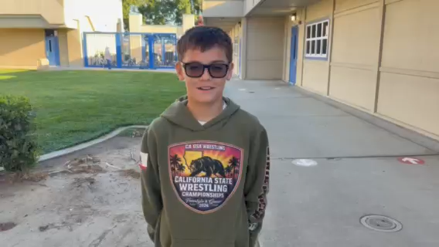
Entrevistas con estudiantes GATE de 7º grado
Este breve video muestra lo que los estudiantes GATE de 7º grado opinan sobre el programa.

Slide 19

¡Gracias!
¿Tiene preguntas?
Puede comunicarse con nosotros:
✦Michael Bunch mbunch@tusd.net
Director de Mejora Continua y de Programas Estatales y Federales
✦Michael Stagnaro
Coordinador de Mejora Continua
mstagnaro@tusd.net
✦Leia Osborne losborne@tusd.net
Secretaria de GATE

